Slide 1

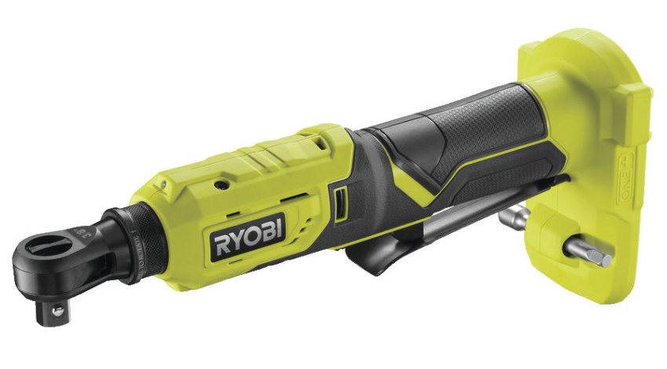



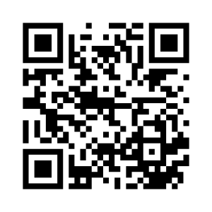
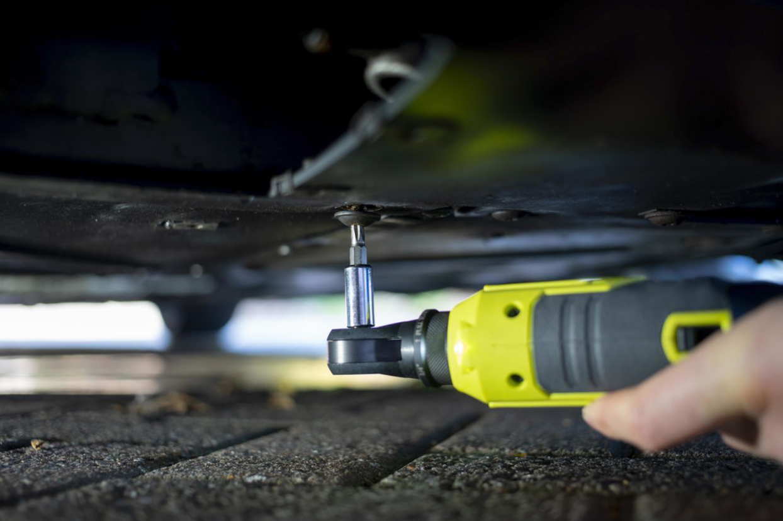
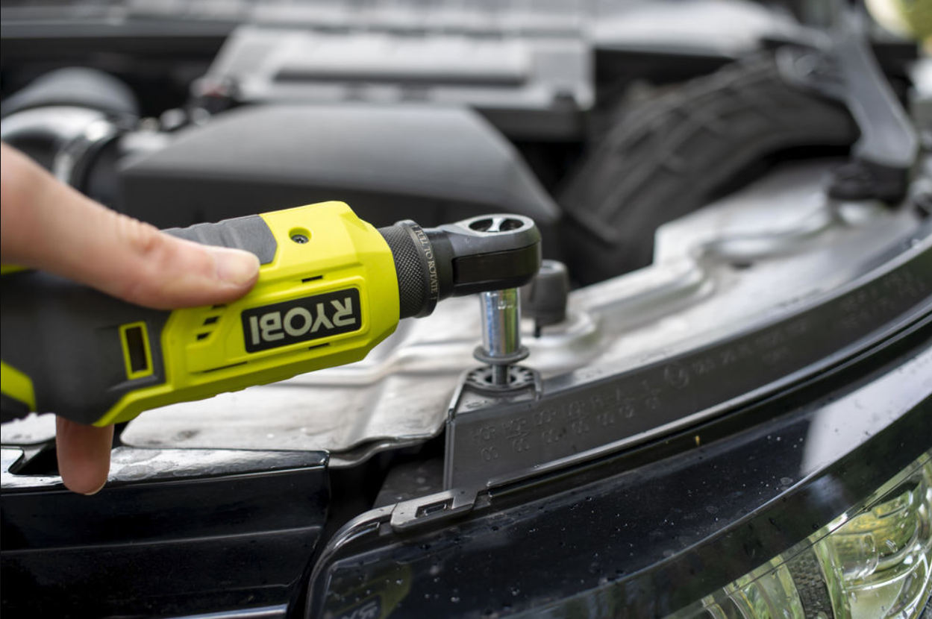

R18RW3-0 (Code article : 5133004870)
Clé à cliquet 3/8’’ 18V ONE+™
Vendue sans batterie ni chargeur
Concept 18V ONE+™
Une batterie pour plus de 150 outils de bricolage, jardinage et bien plus encore...
CARACTÉRISTIQUES TECHNIQUES
Tension : 18V
Couple max : 60 Nm
Vitesse à vide : 280 tr/min
Emmanchement : carré 3/8’’
Poids sans batterie : 1,0 kg
Poignée GripZoneTM micro-alvéolée
Prise en main ferme et confortable
Confort d’utilisation
Inverseur de rotation
Vissez et dévissez en un tour de main
Pratique
Fixation carrée 3/8’’
Tête profilée rotative
Idéale pour atteindre les endroits confinés
Pratique
Large interrupteur
Pour un meilleur contrôle
Sécurité & Praticité
LIVRÉE AVEC
1 embout d’extension
* Garantie 2 ans + 1 an d’extension offert,
voir conditions sur le site Ryobi® : ryobitools.fr
Idéal pour travailler dans les endroits étroits ou encombrés
comme les moteurs
Scannez et découvrez
la gamme 18V ONE+™ Ryobi®
CODE EAN

